Slide 1
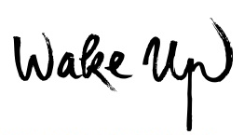

Queremos lograr que los colombianos sean tolerantes en diferentes circunstancias, para así poder vivir en armonía y sana convivencia

Slide 2
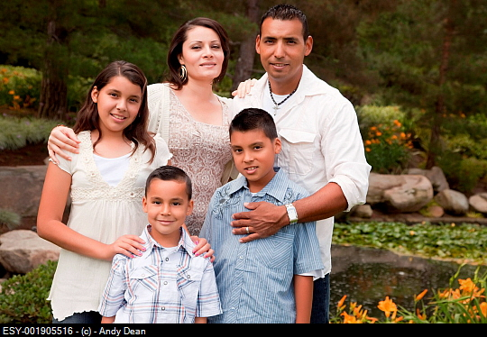
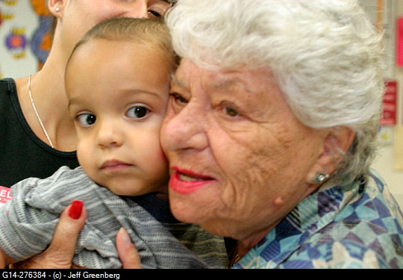
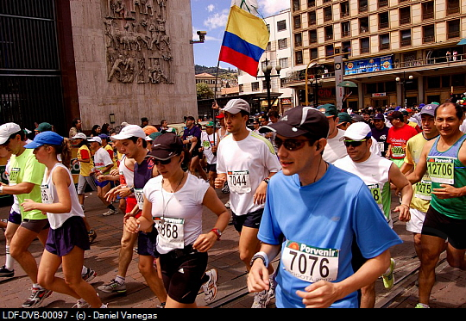
LOS COLOMBIANOS LOS ENCONTRAMOS EN
Watch TV 94.34%
“Mi familia es importante
antes que cualquier cosa”
Listen to commercial radio 64.6%
Travel by car, taxi, bus 63.73%
“Aprovecho las
oportunidades
cuando se presentan”
Look at social network site (Facebook) 49.67%
Internet on a pc - laptop 48.47%
“Me siento a gusto con
mi vida social”
Visit a shopping center 48.47%
Sources: CCS Colombia. within the past 24 hours or within the past 7 days. coverage 11 cities, men and women.

Slide 3

Consumer
insight
Brand
Truth
Mi tolerancia depende
del estado de animo
con el que este.
Despierta a la vida
NUESTRO COMPROMISO ES… Y EL TUYO?

Slide 4

ESTRATEGIA DE MEDIOS
DESPLIEGUE DE MEDIOS:
TELEVISIÓN NACIONAL, RADIO FM Y
PUBLICIDAD EXTERIOR
INFORMAR
INFORMAR
MOMENTOS DE EXPERIENCIA:
DIGITAL QUE INCLUYE ( REDES SOCIALES Y
SITIO WEB) ACTIVACIONES
INVOLUCRAR
INVOLUCRAR
RESULTADOS
HALLAZGOS:
RECONOCIMIENTO A LOS PARTICIPANTES Y
DOCUMENTACIÓN DE LA CAMPAÑA
RESULTADOS

Slide 5







INFORMAR
Usaremos a personalidades reconocidas a nivel nacional para que le cuenten al país en 30 segundos ¿Cuál es su compromiso para una Colombia tolerante ? dando a conocer nuestra campaña.
Día a día,
Noticias medio día
Noticia noche
Yo me llamo
Programación de la
mañana (Noticias)
Muy buenos días
Noticias medio día
Noticia noche

Slide 6
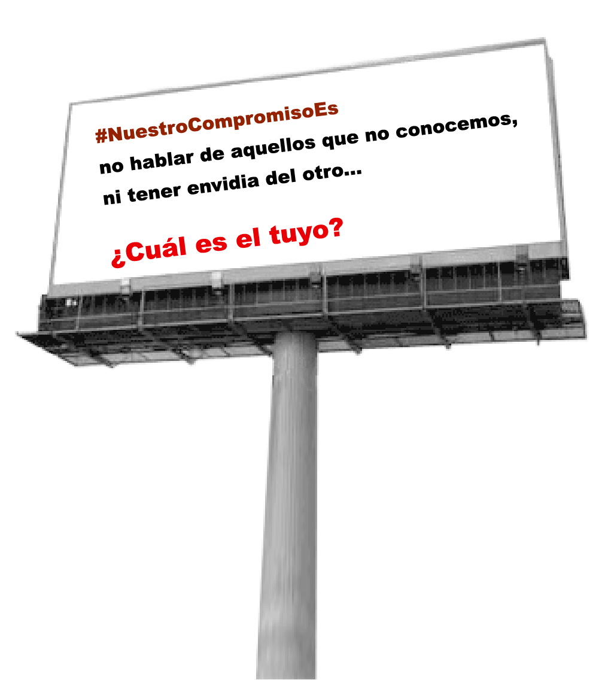
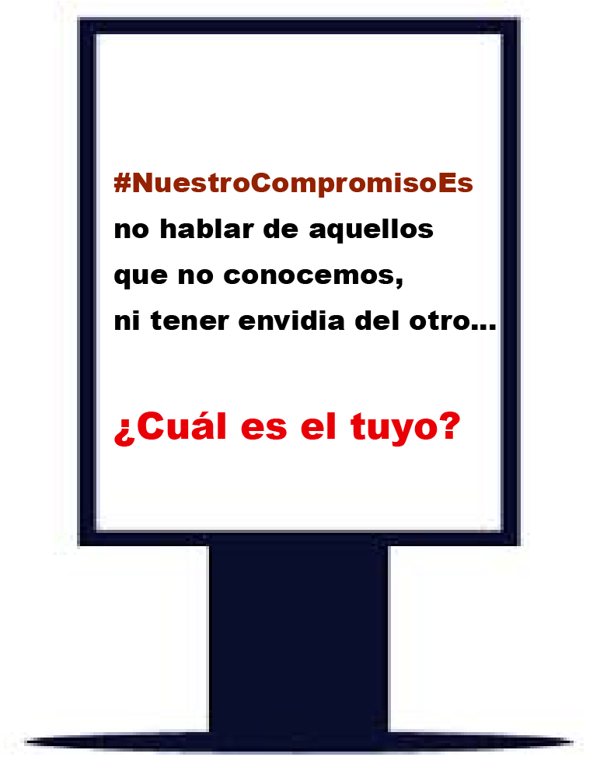
Usaremos medios masivos como vallas y paraderos donde estarán expuestos los diferentes compromisos para tener una Colombia Tolerante.
INFORMAR

Slide 7

INVOLUCRAR
Después de haber realizado una etapa de informar a los colombianos invitaremos por medio de nuestras redes sociales y pauta digital a que los colombianos participen y nos cuenten, cual es su compromiso por una Colombia más tolerante, con toda la información recogida se alimentara el sitio www.colombiatolerante.com y allí todos los colombianos alrededor del país y mundo entero podrán ver sus aportes con tweets, imágenes o comentarios, los cuales llenaran el corazón de Colombia.
#NuestroCompromisoEs

Slide 8
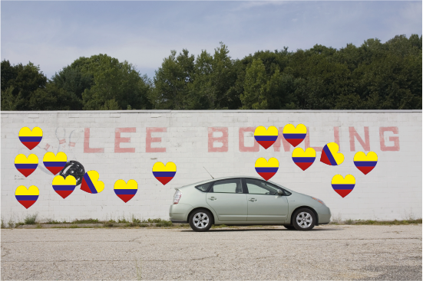
INVOLUCRAR
En paralelo a la actividad digital se realizarán momentos de verdad en distintos muros de la ciudad, calles principales, centros comerciales, portales de transmilenio, espacios de alto trafico allí les daremos post it en forma de corazón con los 3 colores de la bandera de Colombia donde por cada uno escribirán su aporte y lo pegaran dando a conocer su compromiso para tener una Colombia más tolerante.

Slide 9
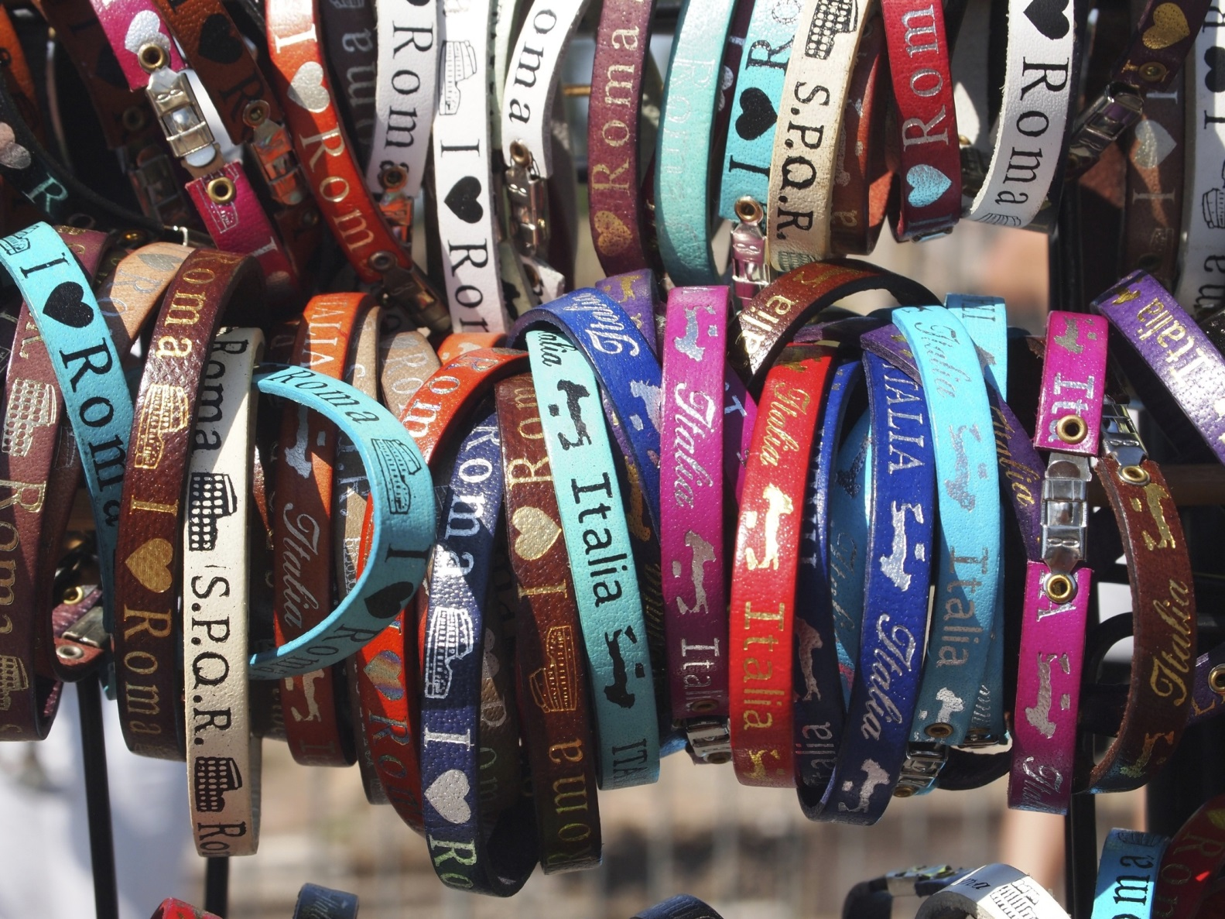
RESULTADOS
A partir de los resultados obtenidos en las diferentes etapas se realizará la documentación de los aportes de los colombianos a través de un video donde se evidencie la participación de los colombianos con su aporte a tener una Colombia más tolerante. será un video que se transmitirá en tv nacional y youtube.
Adicional a esto entregaremos manillas conmemorativas aquellos que participaron y que creen que es posible transformar el comportamiento de los ciudadanos intolerantes.

Slide 10
RESUMEN
Se identifica un reto el cual es hacer que los colombianos sean más tolerantes y pueden vivir en armonía, a partir de ello generamos una estrategia de medios, con la cual llegaremos a una gran audiencia (target) la que se convierte en el actor de transformación del país
haremos presencia en medios online y offline generando la participación de las partes, con un interés por tener usuarios prosumers en las experiencias offline y las actividades online para así tener un gran contenido.
Al finalizar la estrategia quedará un producto dónde demuestra que: los colombianos son participativos, consientes de que hay una actitud por mejorar y desean tener un mejor país.

